Slide 1
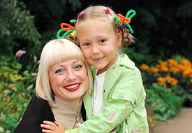
МАМИНА РАДОСТЬ
Программа мини-исследования учащихся
1 «А» класса МОУ «СОШ № 73», март 2011

Slide 2
Цель: выяснить, чему и когда радуется мама
Причины радости Всего учащихся
Я здоров 24
Мне хорошо 24
У меня хорошая отметка 24
Сам сделал уроки 24
Прибрал на столе 24

Slide 3
ЧЕМУ РАДУЕТСЯ МАМА
Причины радости Всего учащихся
Прибрал в комнате 24
По-доброму общался
с сестренкой 10
Ласково разговаривал
с бабушкой 16
Вынес мусор 22
Похвалили на тренировке 18

Slide 4
ЧЕМУ РАДУЕТСЯ МАМА
Причины радости Всего учащихся
Читал(а) книгу 17
Сделал поделку своими руками 17
Вымыл(а) посуду 19
Починил сломанную вещь 8
Приготовил(а) сам(а) завтрак 17
Сходил(а) в магазин 8

Slide 5
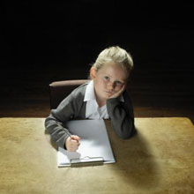
Вывод
БУДЬ ЗДОРОВ
ХОРОШО УЧИСЬ
ДЕЛАЙ УРОКИ САМОСТОЯТЕЛЬНО
ПОДДЕРЖИВАЙ В СВОЕЙ КОМНАТЕ ПОРЯДОК
УВАЖАЙ СТАРШИХ
ПОМОГАЙ МЛАДШИМ

